Slide 1
Управление образования
Администрации Сысертского
городского округа
Муниципальные педагогические чтения в системе образования
Сысертского городского округа
в 2020 году
«Функциональная грамотность участников образовательных отношений»

Slide 2
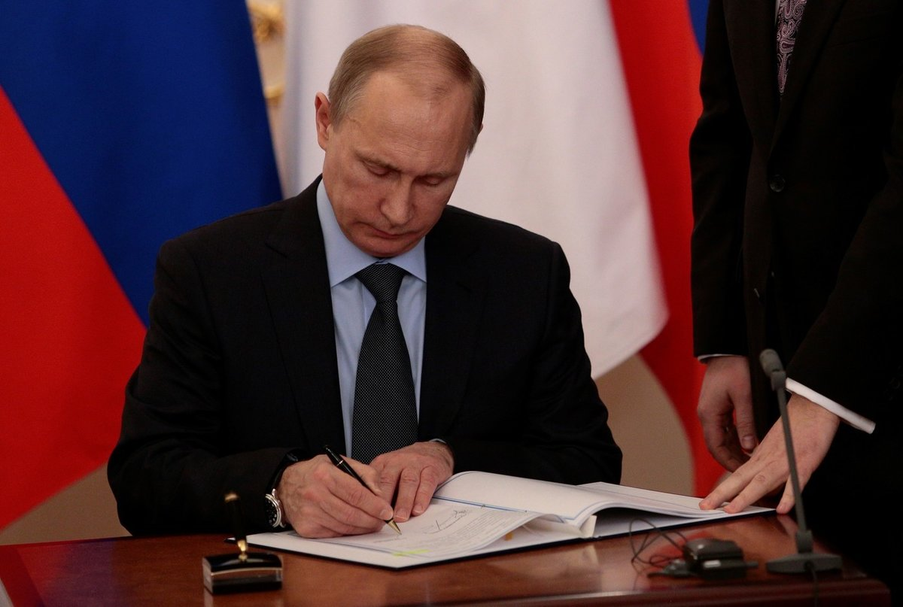
Указ N 474 от 21 июля 2020 года «О национальных целях развития
Российской Федерации на период до 2030 года»
В целях осуществления прорывного развития Российской Федерации, увеличения численности населения страны, повышения уровня жизни граждан, создания комфортных условий для их проживания, а также раскрытия таланта каждого человека постановляю:
1. Определить следующие национальные цели развития Российской Федерации на период до 2030 года:
а) сохранение населения, здоровье и благополучие людей;
б) возможности для самореализации и развития талантов;
в) комфортная и безопасная среда для жизни;
г) достойный, эффективный труд и успешное предпринимательство;
д) цифровая трансформация.
2. Установить следующие целевые показатели, характеризующие достижение национальных целей к 2030 году: …
б) в рамках национальной цели "Возможности для самореализации и развития талантов":
вхождение Российской Федерации в число десяти ведущих стран мира по качеству общего образования;

Slide 3
Международные исследования в Российской Федерации
PISA
международная программа по оценке учебных достижений (Programme for International Student Assessment)
TIMSS
международное исследование качества чтения и понимания текста (Progress in International Reading Literacy Study)
TALIS
международное исследование учительского корпуса по вопросам преподавания и обучения (Teaching and Learning International Survey)
международное исследование компетенций взрослого населения (The Programme for the International Assessment of Adult Competencies)
PIAAC
Международное мониторинговое исследование качества математического и естественнонаучного образования (Trends in Mathematics and Science Study)
PIRLS
Результаты РФ сопоставимы со средними данными по странам ОЭСР.
В 2015 году российские четвероклассники и восьмиклассники вошли в семёрку лучших стран в международном мониторинговом исследовании TIMSS среди пятидесяти стран-участниц.
В 2016 году российские четвероклассники заняли первое место в международном исследовании PIRLS среди пятидесяти стран-участниц.

Slide 4
* Международная программа по оценке образовательных достижений учащихся PISA (Programme for International Student Assessment) – это международное сопоставительное исследование качества образования, в рамках которого оцениваются знания и навыки учащихся школ в возрасте 15-ти лет. Проводится под эгидой Организации экономического сотрудничества и развития (ОЭСР). Национальным центром проведения исследования PISA в Российской Федерации является ФГБУ «Федеральный институт оценки качества образования».
2021-2022 учебный год
От 15 лет 3 месяцев До 16 лет 2 месяцев
Свердловская область
I четверть (сентябрь - октябрь)
PISA*

Slide 5
Функциональная грамотность
Математическая грамотность
Читательская грамотность
Естественнонаучная грамотность
Креативное мышление и глобальные компетенции
Дополнительной областью оценивания являются:
Оценка навыков учащихся в рамках исследования PISA проводится по основным направлениям функциональной грамотности:
Финансовая грамотность

Slide 6
Функциональная грамотность обучающихся
«Международные сравнительные исследования в области образования год за годом подтверждают, что российские учащиеся сильны в области предметных знаний, но у них возникают трудности в применении предметных знаний в ситуациях, приближенных к жизненным реальностям. В связи с этим, одной из задач для профессионального сообщества становится разработка национального инструментария и технологии, которые будут способствовать формированию и оценке способности применять полученные в процессе обучения знания для решения различных учебных и практических задач – формированию функциональной грамотности». Г. С. Ковалева, руководитель Центра оценки качества образования.
Дошкольное образование
Начальное общее образования
Основное общее образование
Дополнительное образование
Среднее общее образование

Slide 7
Функциональная грамотность педагогических работников
В целях повышения качества образования, формирования и оценки функциональной грамотности обучающихся реализуются дополнительные профессиональные программы повышения квалификации педагогов:
ГАОУ ДПО СО «ИРО» в разделе «Образовательная деятельность/Повышение квалификации: (современные средства оценивания результатов обучения; комплексный мониторинг качества подготовки обучающихся; педагогическое тестирование в системе оценки и управления качеством образования, обучение с использованием ДОТ; функциональная грамотность школьников: методы и средства формирования и оценивания). https://www.irro.ru/?cid=56.
Вебинары для учителей-предметников по функциональной грамотности https://prosv.ru/webinars.
Курсы повышения квалификации Академии «Просвещение» («Формирование функциональной грамотности обучающихся как одна из приоритетных задач школы») https://academy.prosv.ru/courses.

Slide 8
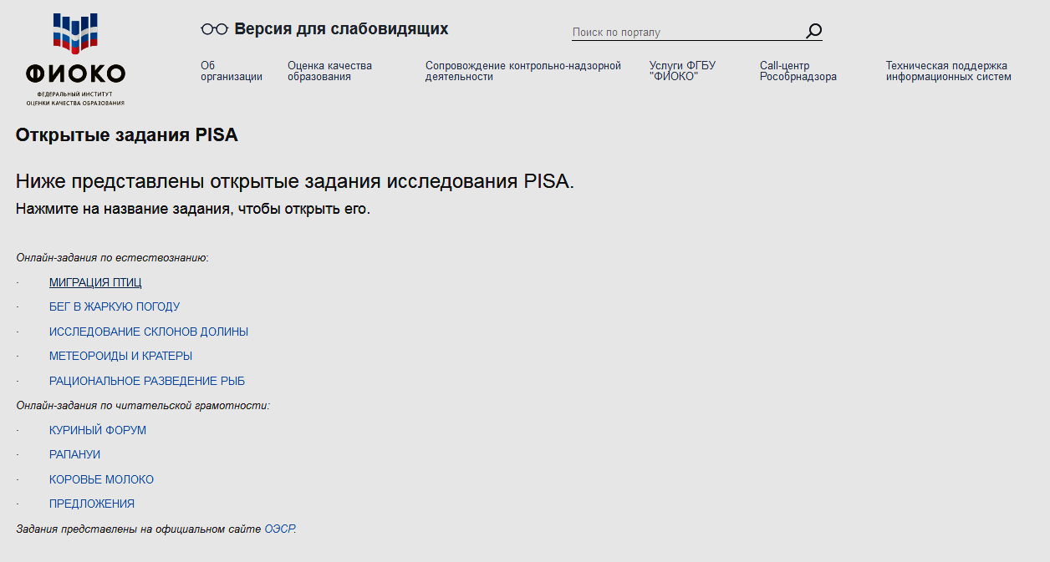
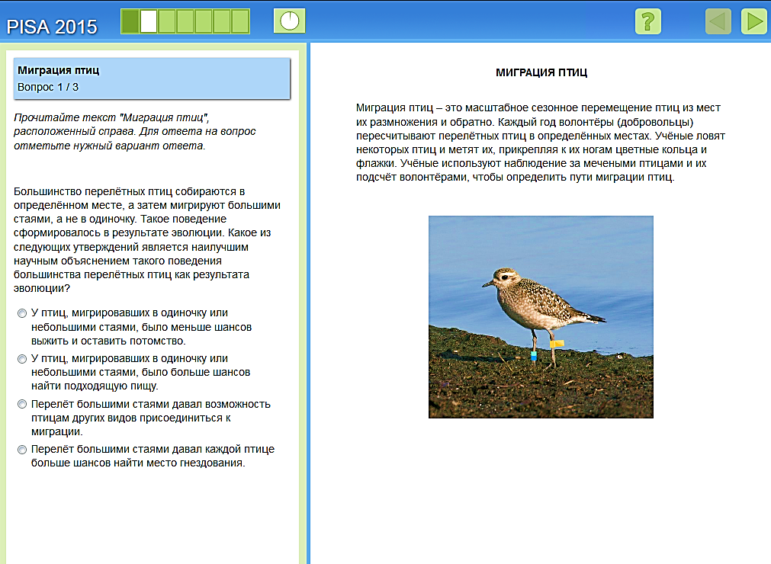
Полезные ресурсы

Slide 9
1. Запись вебинара «формирование креативного мышления в образовательном процессе: мифы и реальность
https://events.webinar.ru/event/6526839/6651579/32078b3850bf7a8ac7621b0f3ec20fbe
2. Общероссийская оценка по модели PISA. Вебинар для образовательных организаций (25.09.2020). Презентация платформы «Электронный банк тренировочных заданий по оценке функциональной грамотности» https://fioco.ru/vebinar-shkoly-ocenka-pisa.
3. Открытые задания https://fioco.ru/примеры-задач-pisa.
4. Материалы по формированию функциональной грамотности https://umcistra.ru/pisa

Slide 10
5. Электронный банк заданий: https://fg.resh.edu.ru/. Пошаговая инструкция, как получить доступ к электронному банку заданий, представлена в руководстве пользователя. Ознакомиться с руководством пользователя можно по ссылке https://resh.edu.ru/instruction.
6. Примеры открытых заданий PISA по читательской, математической, естественнонаучной, финансовой грамотности и заданий по совместному решению задач http://center-imc.ru/wp-content/uploads/2020/02/10120.pdf
7. Банк заданий для формирования и оценки функциональной грамотности обучающихся основной школы (5-9 классы). ФГБНУ Институт стратегии развития образования Российской академии образования http://skiv.instrao.ru/bank-zadaniy/.
8. Демонстрационные материалы для оценки функциональной грамотности учащихся 5 и 7 классов http://skiv.instrao.ru/support/demonstratsionnye-materialya/

